Slide 1
Ère industrielle
James Watt

Slide 2
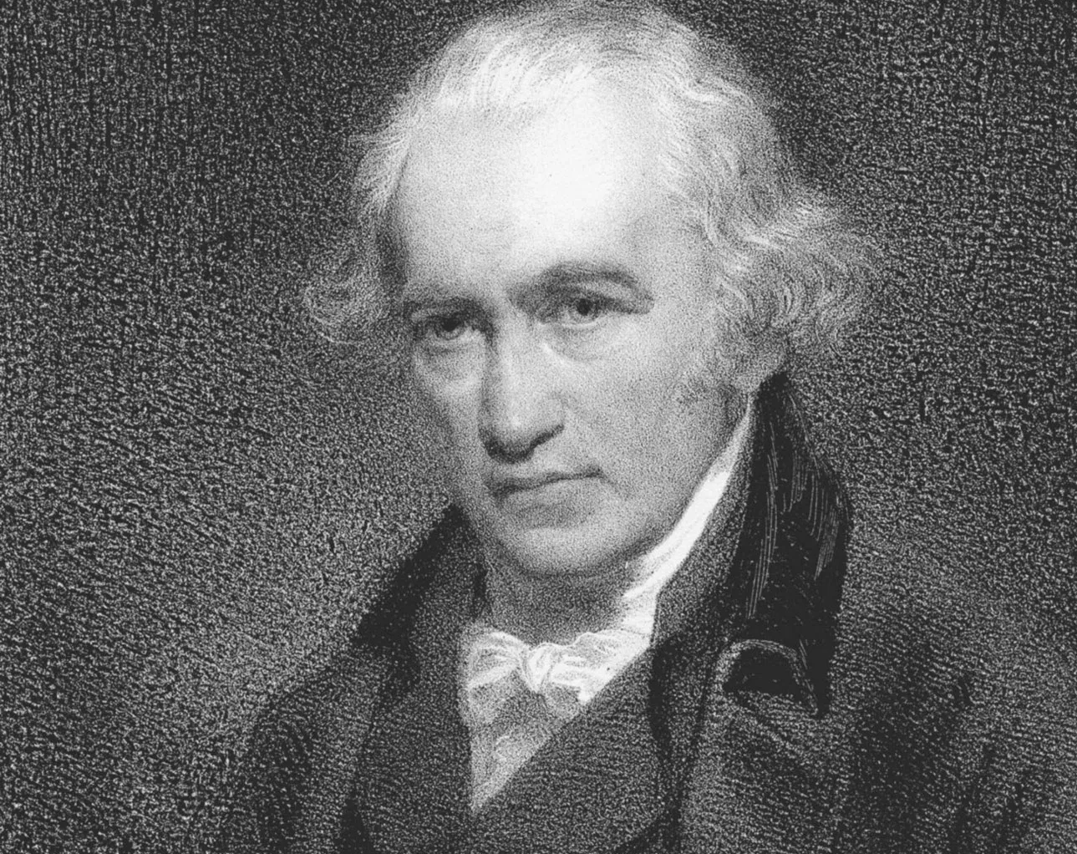
Nom et Nom Complet
Nom : Watt
Nom complet : James Watt

Slide 3
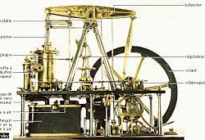
Invention de James Watt
Invention : Machine à vapeurs

Slide 4
Nationalité de James Watt
Nationalité : Angleterre .

Slide 5
Le retour en ville

